Slide 1
СПИД – ЧУМА XXI ВЕКА
Выполнила:
студентка 4 курса 25 группы
лечебного факультета
Каменецкая Екатерина Олеговна

Slide 2
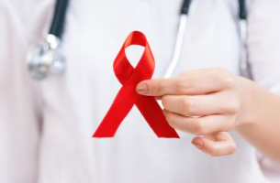
Введение
ВИЧ/СПИД – чума уже не только XX века, но и XXI века. С каждым годом число людей, получивших ВИЧ-заражение, к сожалению, неуклонно растет. Врачи по всему миру бьют тревогу, призывая человечество к здравому смыслу – инфекция распространяется с космической скоростью. Однако, несмотря на всю масштабность бедствия, каждая попытка и соблюдение мер предосторожности увеличивают шансы на победу в этой борьбе за жизнь и здоровье населения всего земного шара.

Slide 3
План:
• введение;
• план
• общие понятия;
• контингенты, наиболее подверженные риску заражения;
• патогенез ВИЧ-инфекции;
• механизмы передачи;
• гипотезы происхождения ВИЧ/СПИД;
• периоды ВИЧ-инфекции;
• клиника у женщин;
• клиника у мужчин;
• оппортунистичекие инфекции;

Slide 4
• тесты на ВИЧ/СПИД;
• домашнее тестирование;
• где взять экспресс тест?
• эпидситуация по ВИЧ-инфекции в Республике Беларусь на 1 марта 2017 года;
• эпидситуация по ВИЧ-инфекции в Республике Беларусь на 1 марта 2018 года;
• волнующие вопросы;
• знаменитости, умершие от СПИД;
• основные направления профилактики ВИЧ-инфекции;
• красная ленточка;
• День памяти жертв СПИДа;
• литература;
• заключение.

Slide 5
Общие понятия
СПИД – терминальная фаза ВИЧ-инфекции, развивается при уровне СД4 лимфоцитов менее 200 кл/мкл и продолжительности инфекционного процесса в течение длительный период от момента заражения вирусом.
Синдром приобретенного дефицита (СПИД) – одна из самых страшных болезней-убийц, которая наряду с онкологией, диабетом и сердечно-сосудистыми заболеваниями ежегодно забирает около 2,1 миллиона человек в мире.
Практически у половины пациентов первые признаки СПИДа протекают без ярко выраженных симптомов, вследствие чего больной своевременно не обращается за медицинской помощью и становится скрытым носителем инфекции, представляя опасность для окружающих.

Slide 6
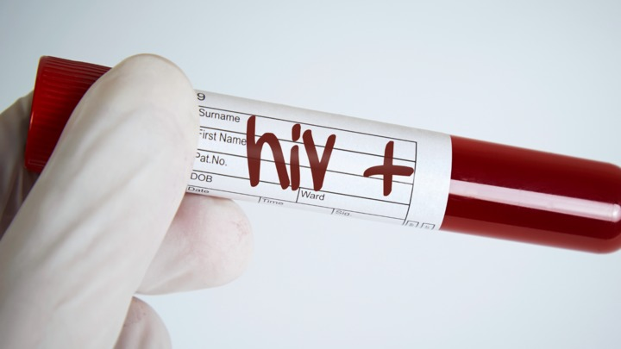
СПИД характеризуют тяжелые, угрожаемые жизни инфекции, которые имеют генерализованную форму и злокачественные новообразования.
Имеющиеся поражения органов и систем у больных носят необратимое течение. На фоне нарастающей иммуносупрессии развиваются тяжелые, прогрессирующие болезни, которые не встречаются у человека с нормально функционирующей иммунной системой. Эти болезни Всемирная организация здравоохранения (далее ВОЗ) определила как СПИД-индикаторные.

Slide 7
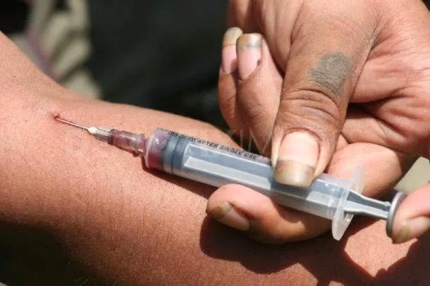
Контингенты, наиболее подверженные риску заражения
К основной группе риска по СПИДу относятся лица нетрадиционной сексуальной ориентации, инъекционные наркоманы, люди, ведущие асоциальный образ жизни, больные гемофилией и лица, проживающие на территории, эпидемиологически неблагоприятной по ВИЧ-инфекции. Полностью исключить вероятность заражения любого человека невозможно. Никто не застрахован от инфицирования. Вирус не выбирает.

Slide 8
Патогенез ВИЧ-инфекции
Проникновение ВИЧ в клетки-мишени организма человека осуществляется с помощью поверхностных рецепторов, которые взаимодополняют клетки хозяина (на поверхности эти клетки имеют белки-рецепторы СД-4). Клетки, которые поражаются вирусом:
Т – лимфоциты;
дендритные клетки;
моноциты/макрофаги;
Клетки ЦНС: нейроны, микроглия, астроциты;
клетки кишечника;
мегакариоциты;
клетки тимуса;
эозинофилы.

Slide 9
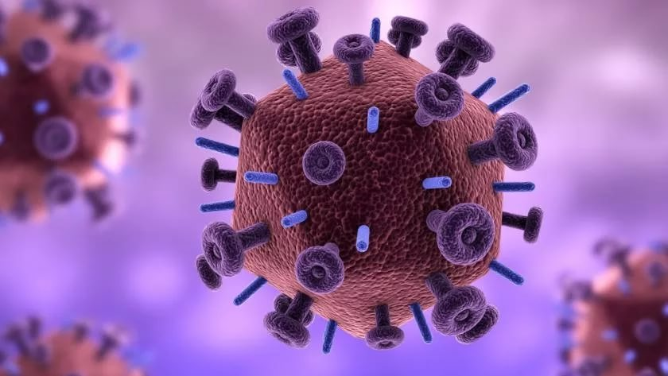
Специфически адсорбируясь на поверхности клеток хозяина, ВИЧ сливается с их мембраной, освобождается от оболочки и проникает внутрь, где освобождается вирусный генетический материал (РНК). С помощью особого фермента (обратной транскриптазы) РНК «переписывается» в ДНК, после чего с помощью еще одного фермента (интегразы) вирусная ДНК «встраивается» в ДНК клеточного генома хозяина. В этом и заключается проблема, т.к. после слияния вирусной и клеточной ДНК вирусный геном превращается в часть наследственного вещества хозяина и называется уже провирус. В дальнейшем происходит репликация вируса, его транспорт в цитоплазму, сборка вирусных частиц и затем уже вирион отпочковывается от клетки. Особенностью является то, что у вируса происходит постоянные мутации, благодаря которым он становится неуязвимым.
В организме хозяина формируется вирусная инфекция, развивающаяся в дальнейшем по типу медленной инфекции.

Slide 10
В результате снижается сопротивляемость к вторичным инфекциям и новообразованиям. Кроме того, за счет прямого разрушающего действия вируса на клетки или в результате опосредованного действия (аутоиммунные механизмы) происходит поражение клеток нервной системы, различных клеток системы крови, сердечно-сосудистой, костно-мышечной, эндокринной и других систем. Все это обуславливает разнообразие клинической симптоматики и полиорганность поражений.

Slide 11
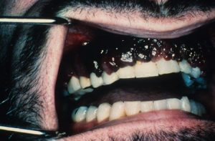
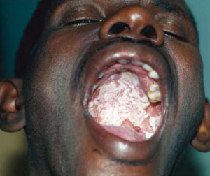
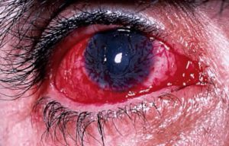
Саркома Капоши
Псевдомембранозный кандидоз
Герпесный кератит

Slide 12
Механизмы передачи:
контактный (половой);
парентеральный (через кровь);
вертикальный (от матери к плоду).
Половой путь передачи. Осуществим при незащищенном половом сношении. При этом риск инфицирования при анальном контакте выше, чем при вагинальном.
Парентеральный путь передачи:
-заражение через шприц при инъекциях (наиболее частый вариант инфицирования у инъекционных наркоманов);
-переливание крови/плазмы, трансплантация (этот путь был более распространен в первые годы ВИЧ, но сейчас риск крайне мал из-за тщательного тестирования кровоснабжения и донорских органов и тканей);
-хирургическое вмешательство;
-проведение лечебных процедур.

Slide 13
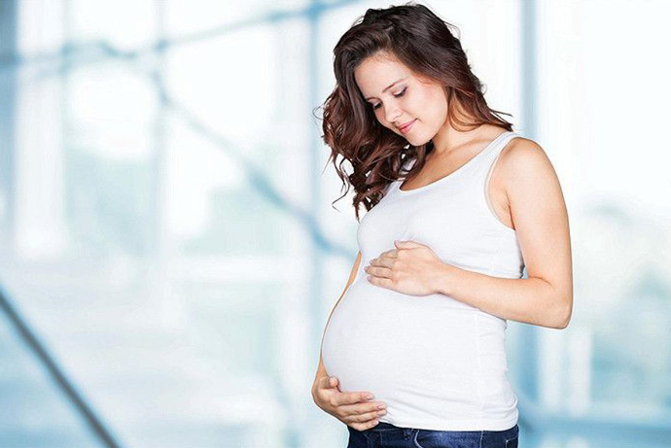
Вертикальный путь. Передача инфекции от ВИЧ-положительной матери к ребёнку может происходить во время беременности, во время родов и во время грудного вскармливания. При этом риск инфицирования ребёнка при своевременном и постоянном приеме матерью антиретровирусной терапии сведён к минимуму!

Slide 14
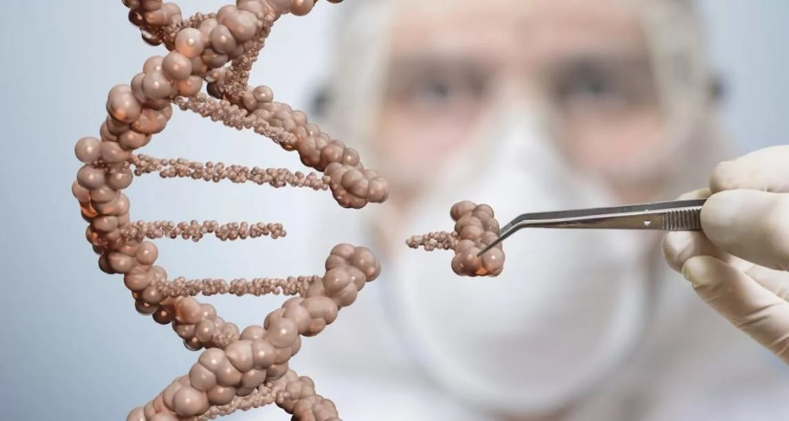
Гипотезы происхождения ВИЧ/СПИД
Вирус был искусственно сконструирован в конце 70-х гг. двадцатого столетия методом генной инженерии на основе новых знаний о влиянии различного рода излучений, иммунодепрессантов и моноклональных антител на различные звенья иммунной системы.

Slide 15
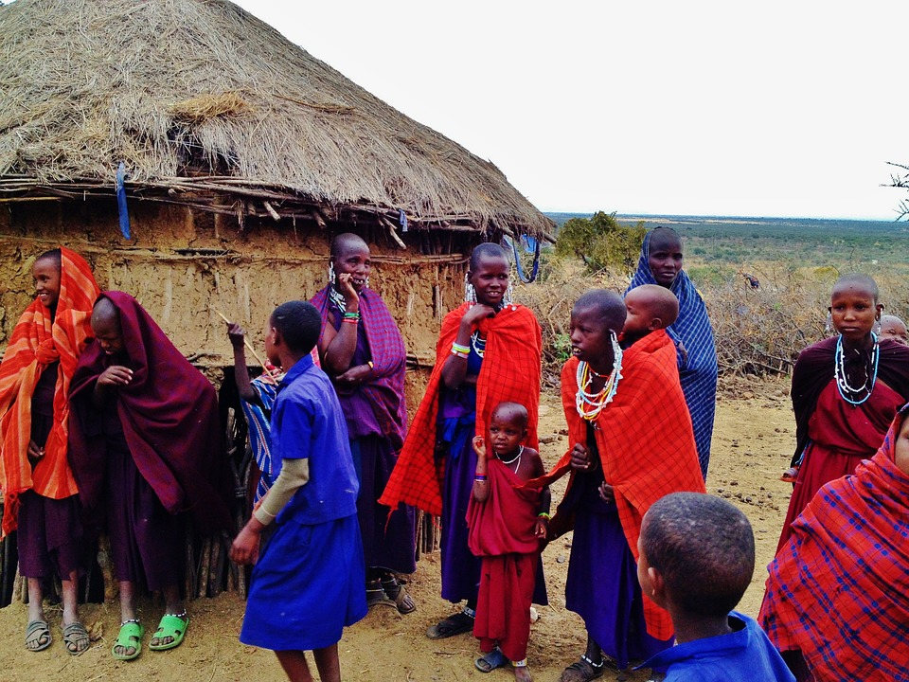
2. Антропогенное происхождение. ВИЧ существовал с древних времен и эволюционировал вместе с человеком при его расселении по планете. Он длительное время вызывал эндемические заболевания СПИДом в глухих, изолированных уголках Центральной Африки, например, в племенных поселениях, затерянных в джунглях. А поскольку в глухих районах африканского континента продолжительность жизни не превышала 30 лет, аборигены, заразившиеся ВИЧ, погибали еще до развития СПИДа.

Slide 16
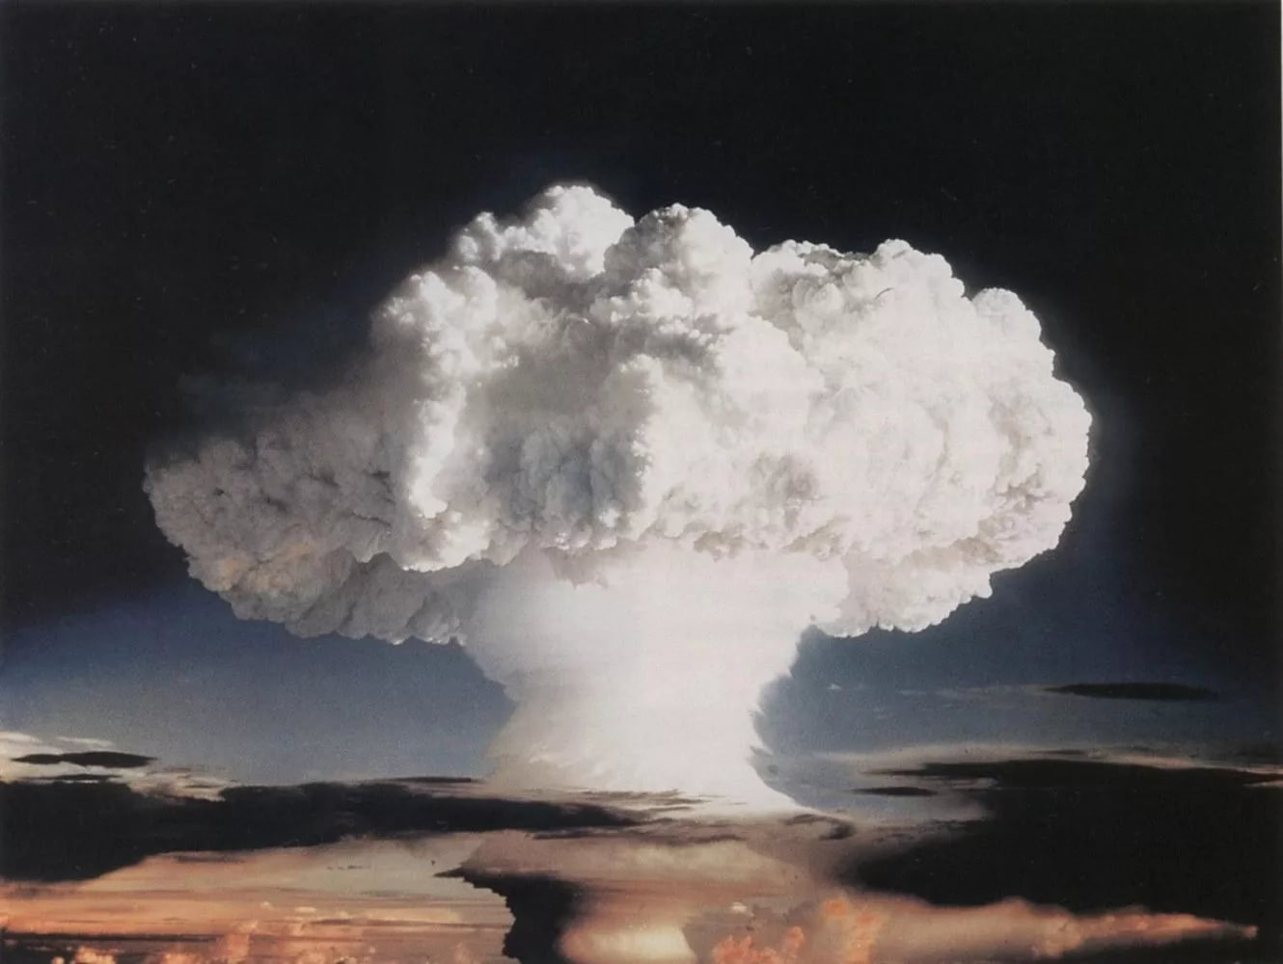
3. Видоизменение безопасного вируса-предшественника в результате действия радиоизотопов стронция и других элементов, выделившихся при взрыве водородной бомбы (1954 г., атолл Бикини вблизи экватора).

Slide 17
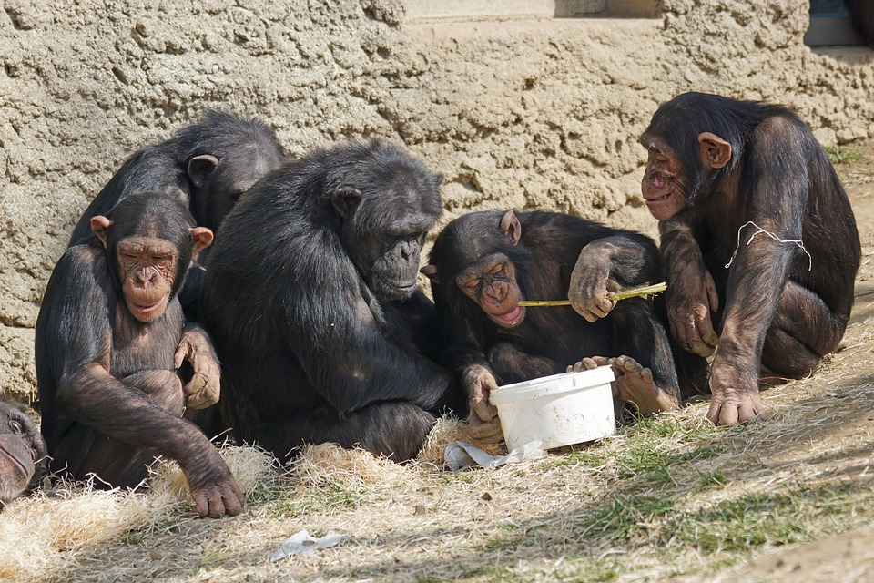
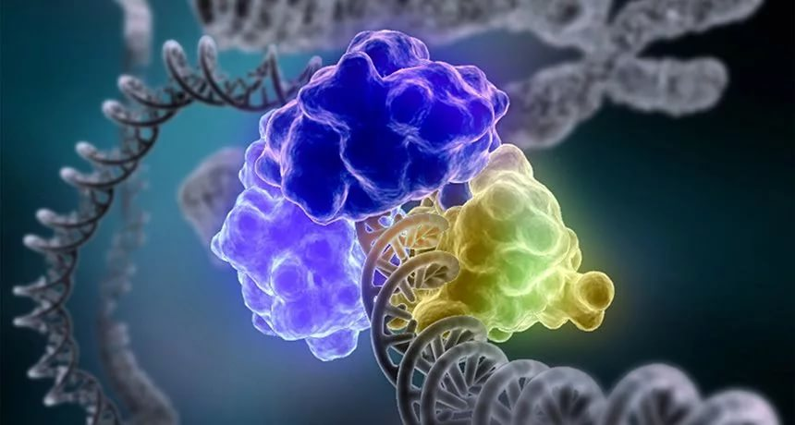
4. Зоонозное происхождение вируса:
мутация вируса иммунодефицита зеленой мартышки (вирус африканской обезьяны, далее ВАО);
случайные генетические рекомбинациях между давно существовавшими вирусами лейкоза человека и животных с вирусом опухоли молочной железы мышей или с ВАО.

Slide 18
Периоды ВИЧ-инфекции:
инкубационный период (4-11 дней) – клиника отсутствует;
острая лихорадочная фаза (первичная инфекция с распространением вируса по лимфоидным органам) – мононуклеозоподобный синдром через 3-6 недель от заражения;
латентный период (до 10 лет);
персистирующая генерализованная лимфоаденопатия;
клиническая стадия с развитием оппортунистической инфекции (пре-СПИД и СПИД).

Slide 19
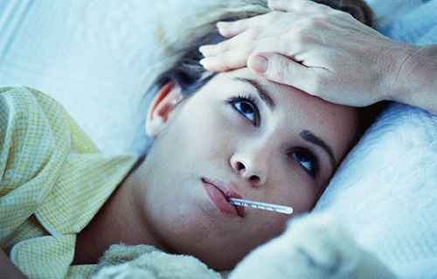
Клиника у женщин
Проявляется через несколько недель после заражения с беспричинного появления температуры. Лихорадочное состояние может держаться от 2 до 10 дней и сопровождаться катаральными явлениями: болью в горле, сухим кашлем и симптомами общей интоксикации организма. Состояние осложняется общей слабостью, сильной потливостью в ночное время, головными и мышечными болями, менструации становятся болезненными, появляются обильные влагалищные выделения.

Slide 20
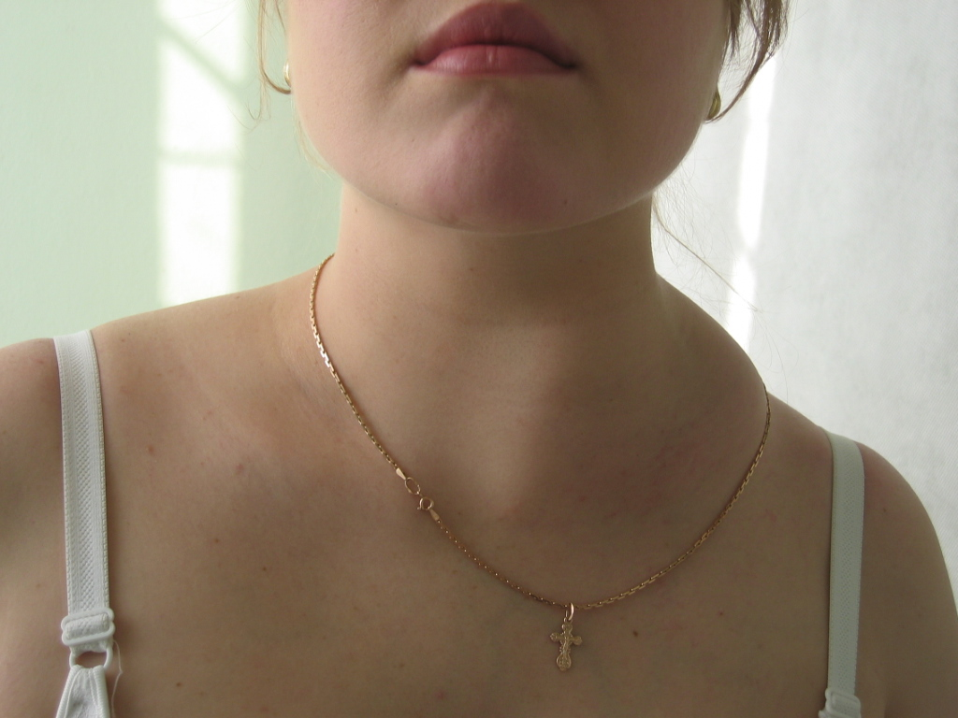
Наблюдается увеличение лимфатических узлов в области шеи, подмышками, в паху, открывается сильная рвота, наблюдается быстрая потеря веса. На первой стадии болезни у женщин часто развиваются вагинальные инфекции (кандидозы), инфекционные заболевания органов малого таза, тяжело поддающиеся лечению, при обследовании выявляется аномальный мазок шейки матки. При поражении нервной системы пациентка может жаловаться на болевые ощущения в области глаз и напряженность затылочных мышц.

Slide 21
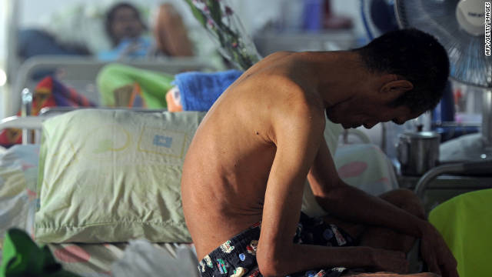
Клиника у мужчин
Более выражены и сопровождаются повышением температуры, болью в горле, мигренями, расстройством пищеварения, увеличением шейных и паховых лимфоузлов. По всему телу появляются обильные высыпания папулезного или уртикарного характера. Даже при сохранении аппетита отмечается значительная потеря веса, слабость, разбитость, постоянная сонливость, светобоязнь, упорная диарея, плохо поддающаяся лечению. При обследовании выявляется увеличение печени и селезенки.

Slide 22
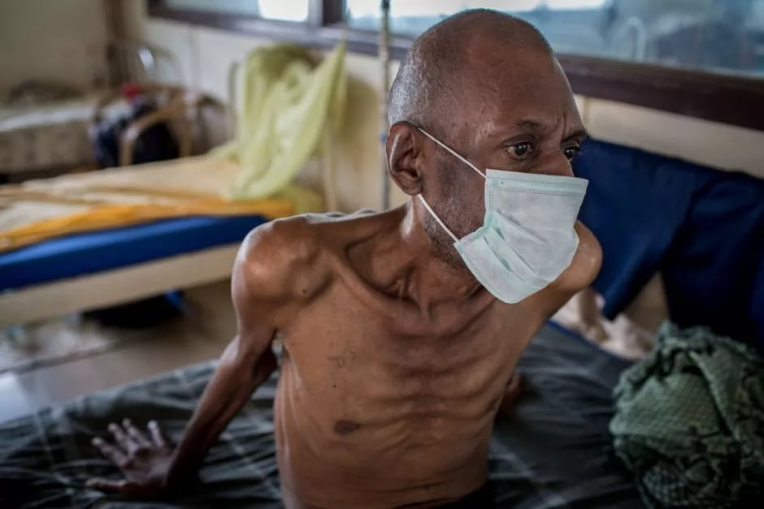
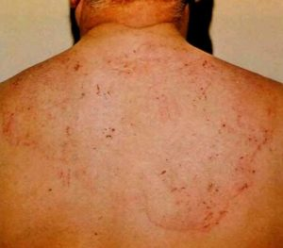
После острой стадии наступает латентный период, когда все симптомы стихают. Но даже без видимых проявлений развитие иммунодефицита продолжается и при отсутствии лечения ведет к дальнейшему развитию страшной болезни. Бессимптомная стадия у одних пациентов может длиться несколько лет, у других болезнь развивается стремительно и уже через 4-5 недель возникают осложнения.

Slide 23
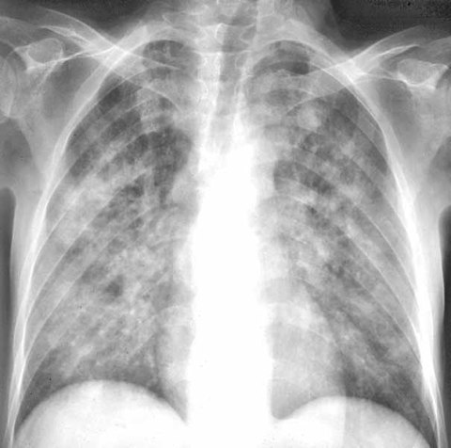
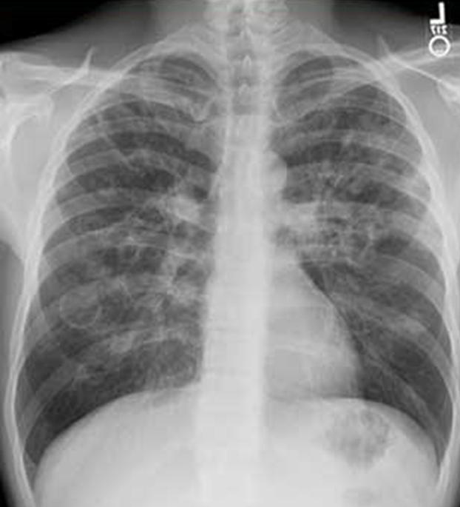
Оппортунистичекие инфекции
Пневмоцистная пневмония. Развивается на фоне резкого повышения температуры и быстрого ухудшения состояния. У больного появляется сухой, мучительный кашель, сильная одышка даже при минимальном физическом напряжении. При этом традиционная антибактериальная терапия не дает положительного эффекта.

Slide 24
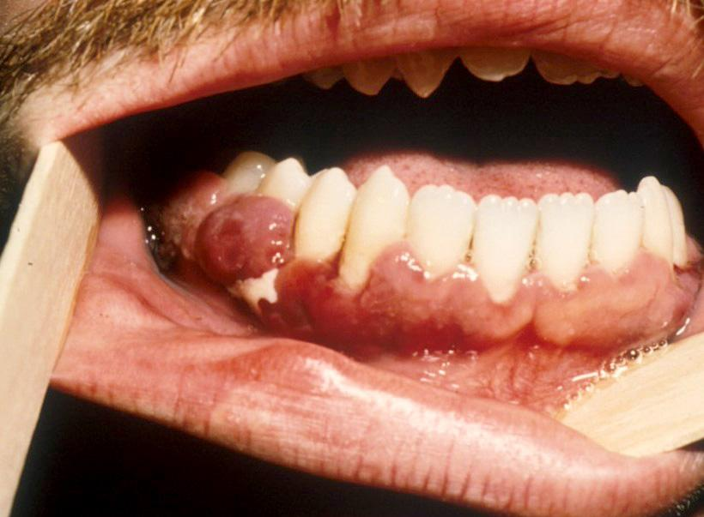
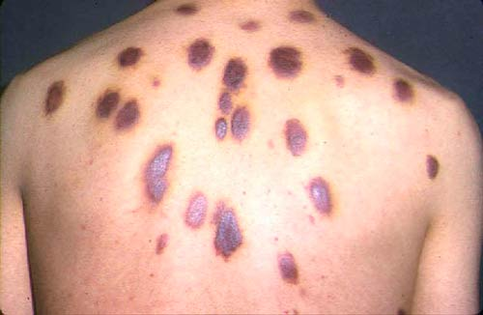
Саркома Капоши. Множественные новообразования характерного красного цвета развиваются из лимфатических сосудов и чаще всего появляются у мужчин. Опухоли локализуются на голове, теле или образуются в полости рта.

Slide 25
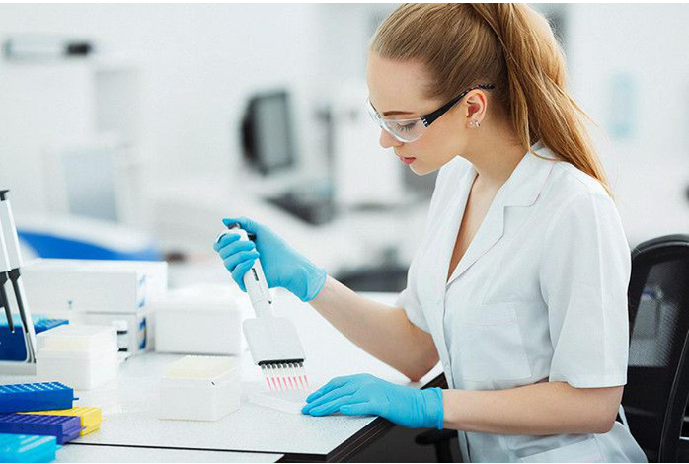
Даже при малейшем подозрении на ВИЧ-инфекцию следует пройти тест, позволяющий выявить наличие вируса в организме. При своевременно поставленном диагнозе можно с помощью современных медикаментов остановить прогрессирование болезни и продлить пациенту жизнь.

Slide 26
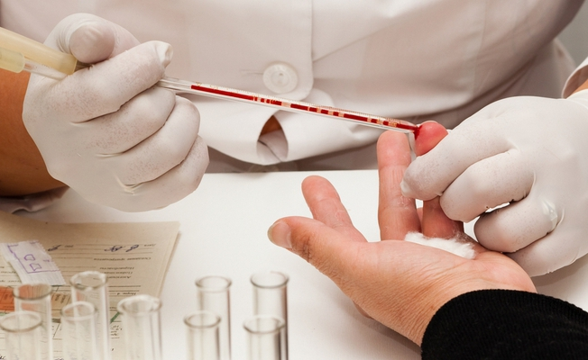
Тесты на ВИЧ/СПИД
Перед тем как начать полноценное тестирование, которое займет определенное количество времени, пациенту необходимо сдать общий анализ крови. Он показывает, сколько клеток крови находится в сданном анализе, какова СОЭ и насколько продолжительными являются реакции на раздражители.

Slide 27
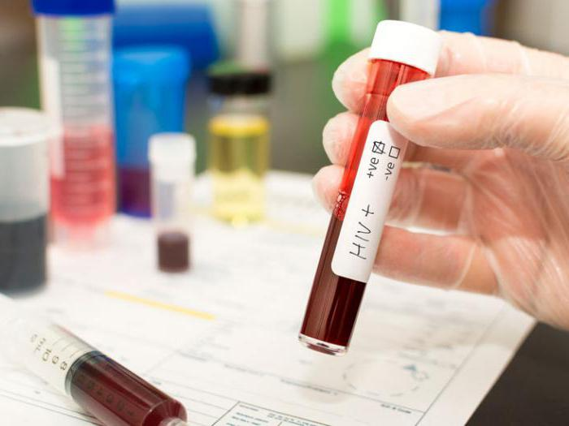
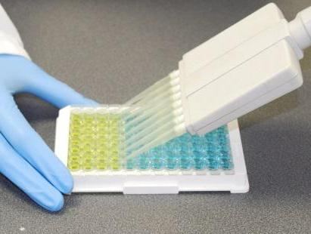
Самым популярным и распространенным в современном мире считается иммуноферментный анализ (далее ИФА), который определяет антитела (далее АТ) на вирус. Достоверность этого теста составляет примерно 80%. В связи с тем, что для образования АТ необходимо время, ИФА рекомендуют делать несколько раз: через 6 недель, через 3 месяца и через полгода. Приблизительно в 5% случаев тестирование может показать ложноположительный либо ложноотрицательный результат.

Slide 28
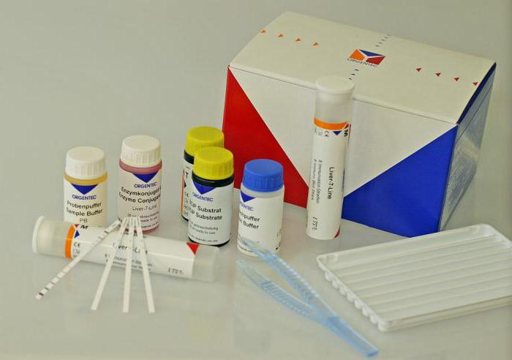
Ещё один тест для диагностики ВИЧ – иммуноблот (далее ИБ) или его также ещё называют вестерн-блот. Его используют для обнаружения вирусных инфекций человека, как дополнительный экспертный способ. Он необходим для подтверждения ИФА, т.е им перепроверяют положительный ИФА. Он считается наиболее чувствительным, сложным и дорогим.

Slide 29
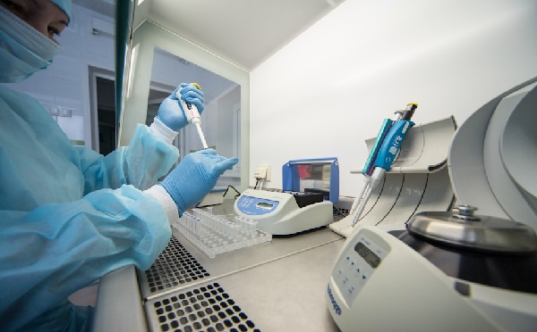
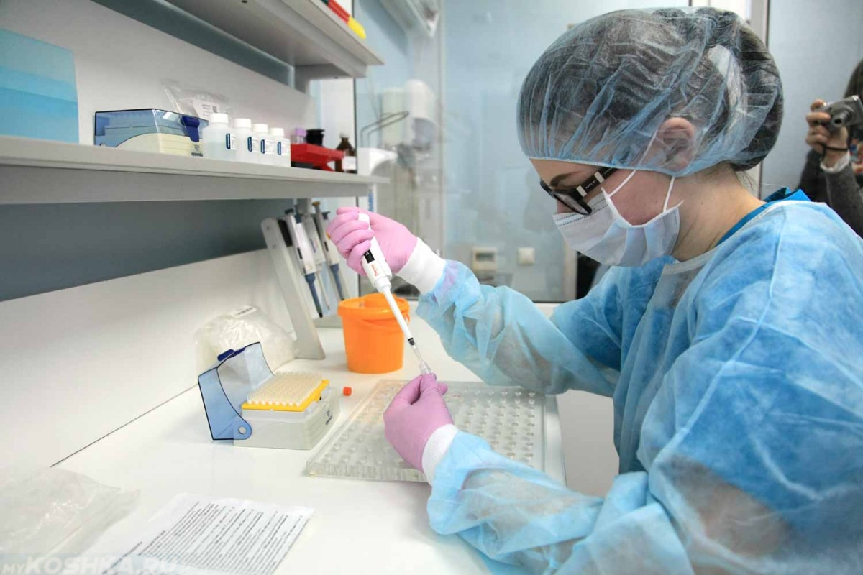
Полимеразная цепная реакция (далее ПЦР) – один из наиболее точных и достоверных методов молекулярно-генетической диагностики. Этот тест довольно дорогой, для его проведение требуется наличие специального оборудования и высококвалифицированных специалистов. Проводить ПЦР-анализ можно уже на 11-15 день после даты предполагаемого заражения, он определяет вирус.

Slide 30
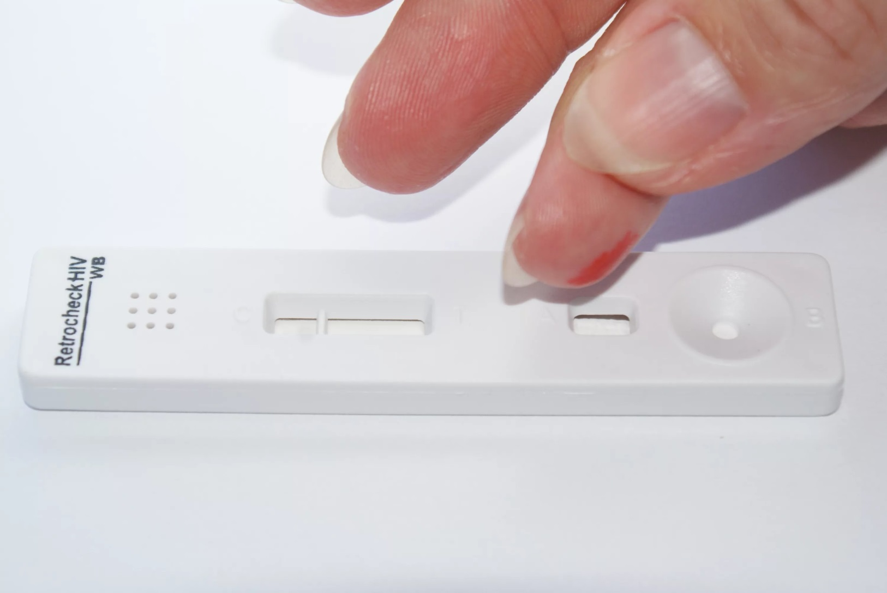
Экспресс-тест. Его делают в неотложных ситуациях, во время операций, при родах. Выполнять его могут даже волонтеры или персонал, не имеющий специальной квалификации. Тест удобен тем, что расшифровка происходит мгновенно.

Slide 31
Домашнее тестирование
На данный момент имеется возможность прохождения тестирования на ВИЧ в домашних условиях.
Экспресс проверка, сделанная в домашних условиях, может выявить факт заражения ВИЧ инфекцией примерно через 4 недели после попадания вируса в организм. Диагностика определяет наличие антигена и антител к ВИЧ, которые появляются уже во время инкубационного периода. Во время бессимптомного периода, так называемого «окна», признаки инфекции практически не проявляются. Но человек уже является носителем, и тесно контактирующие с ним люди могут заразиться от него. Но стоит помнить, что только расширенный анализ может выявить наличие антител и подтвердить диагноз.

Slide 32
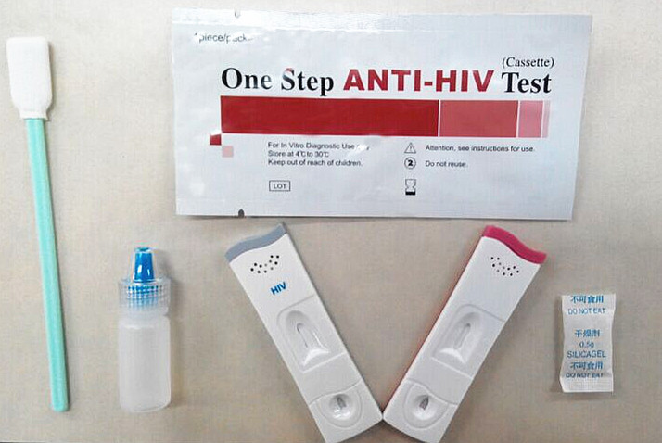
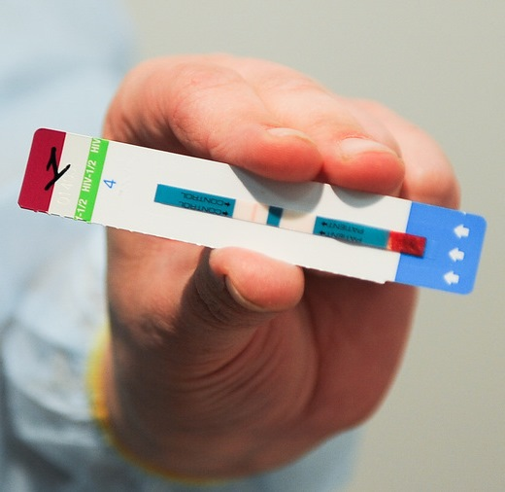
У беременных женщин, онкобольных людей и людей с простудными заболеваниями, в организме могут присутствовать антитела, близкие по строению с антителами СПИДа. Экспресс анализ, сделанный в домашних условиях, у таких людей может дать положительный результат. Поэтому для постановки точного диагноза нужно сдать кровь на ВИЧ, где её будут проверять специальными маркерами.

Slide 33
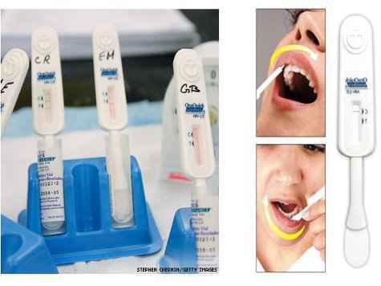
Где взять экспресс тест?
Покупка экспресс теста не представляет сложностей, так как они продаются практически во всех аптеках. Чтобы проверить у себя наличие инфекции, можно воспользоваться тестами для анализа слюны или крови.

Slide 34
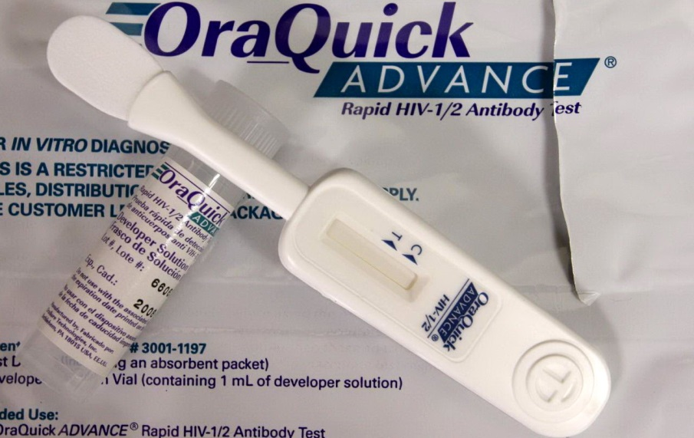
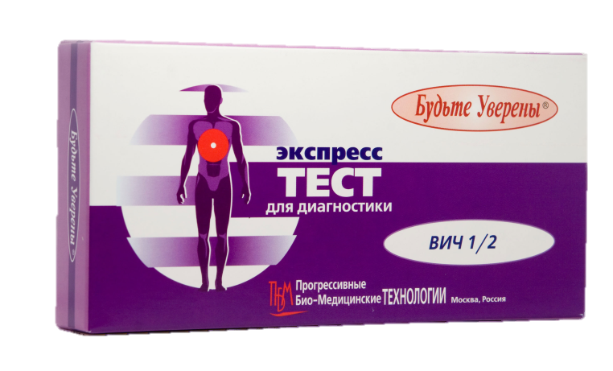
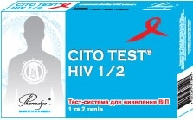
Наиболее часто используемые экспресс-тесты:
• ИммуноХром-антиВИЧ -½-Экспресс;
• CITO TEST HIV ½.
В Европе наиболее часто встречаются такие средства:
• iScren-HIV (1&2).
• OraQuick.
• HIV-1/HIV-2 Rapid Antibody Test
Стоимость набора для экспресс-анализа ВИЧ в слюне тест №1 в г. Минск и Витебск составляет от 5.75 руб.

Slide 35
Эпидситуация по ВИЧ-инфекции в Республике Беларусь на 1 марта 2017 года
По состоянию на 1 марта 2017г. в Республике Беларусь зарегистрированы 22 649 случаев ВИЧ-инфекции, количество людей, живущих с ВИЧ – 17 605, показатель распространенности составил 185,2 на 100 тысяч населения.
Показатель заболеваемости составил 4,5 на 100 тысяч населения (за аналогичный период 2016г. – 4,6). Общее количество случаев ВИЧ-инфекции в возрастной группе 15-49 лет составляет 21 086 человек (удельный вес в общей структуре ВИЧ-инфицированных – 93,1%.)

Slide 36
По кумулятивным данным (1987–01.03.2017 г.) 37,3% (8 446 человек) инфицированных вирусом иммунодефицита человека заразились парентеральным путем (при внутривенном введении наркотических веществ), удельный вес лиц, инфицирование которых произошло половым путем, составляет 60,5% (13 694 случая). В целом по республике удельный вес женщин из общего числа ВИЧ-положительных составляет 40,1% (9088 чел.), мужчин – 59,9% (13 561 чел.). С 1987 по 01.03.2017 г. от ВИЧ-положительных материей родилось 3470 детей. Диагноз «ВИЧ-инфекция» подтвержден 291 ребенку, рожденному от ВИЧ-положительных матерей. Всего в республике среди детей в возрастной группе от 0 до 14 лет зарегистрировано 313 случаев ВИЧ-инфекции.
Кумулятивное число случаев СПИДа на 01.03.2017 г. – 5 739. За весь период наблюдения (1987-01.03.2017гг.) среди ВИЧ-положительных пациентов умерло 5 044 человека.

Slide 37
Эпидситуация по ВИЧ-инфекции в Республике Беларусь на 1 марта 2018 года
По состоянию на 1 марта 2018г. в Республике Беларусь 25 074 случая ВИЧ-инфекции; 19 519 человек, живущих с ВИЧ; показатель распространенности 205,6 на 100 тысяч населения.
Общее количество случаев ВИЧ-инфекции в возрастной группе 15-49 лет (подростки и взрослые) составляет 23175 человек (удельный вес в общей структуре ВИЧ-инфицированных – 92,4%). За 2 месяца 2018 года в возрастной группе 15-49 лет зарегистрировано 335 случаев (86,3%). За аналогичный период 2017 г. – 387 случаев (89,8%).

Slide 38
По кумулятивным данным (1987–01.03.2018 г.) 35,4% (8 883 человека) инфицированных вирусом иммунодефицита человека заразились парентеральным путем (при внутривенном введении наркотических веществ), удельный вес лиц, инфицирование которых произошло половым путем, составляет 62,4% (15 643 случая). Такова тенденция прослеживается во всех регионах республики, за исключением г. Минска, где по-прежнему доминирующим путем передачи остается парентеральный путь. На другие пути передачи (вертикальный, неустановленный) приходится 2,2% (548 человек).
В целом по республике удельный вес женщин из общего числа ВИЧ-инфицированных составляет 40,0% (10005 человек), мужчин – 60,0% (15069 человек).
Данные предоставлены Отделом профилактики ВИЧ/СПИД ГУ «Республиканский центр гигиены, эпидемиологии и общественного здоровья»

Slide 39
Волнующие вопросы
Где живет вирус? Если он находится в циркулирующей крови, то почему можно заразиться при половом контакте?
В организме человека вирус может находиться в любых биологических жидкостях, не только в крови. Важно понимать, что концентрация вируса в определенных жидкостях максимальна, поэтому имеет ведущее эпидемиологическое значение. К этим жидкостям относят кровь и эякулят. Во влагалищном секрете и в грудном молоке концентрация значительно ниже и самая минимальная в остальных средах организма (слюна, пот, слезы и т.д.).
Можно ли заразиться ВИЧ через укус комара?
Нет. Комар не является переносчиком. К тому же при укусе он впрыскивает свою слюну, а не кровь предыдущей «жертвы».

Slide 40
Защищает ли презерватив от заражения?
Да, барьерная контрацепция на сегодняшний день – метод выбора для профилактики ВИЧ-инфекции. Другие виды контрацепции не защищают от проникновения вируса.
Всегда ли ВИЧ передается от больной матери плоду?
В случае если мать не принимает профилактическое лечение, риск передачи существенный. Мама может передать вирус ребенку тремя путями - внутриутробно, в родах, при кормлении ребенка грудным молоком. Каждый путь инфицирования можно нейтрализовать: прием АРВТ (антивирусная терапия ВИЧ-инфекции), оперативное родоразрешение и искусственное вскармливание.

Slide 41
Правда ли, что у многих ВИЧ-положительных людей есть гепатит С?
Да. В США от 25 до 30 процентов людей, живущих с ВИЧ, имеют гепатит С. Это вызывает серьезную озабоченность, так как ВИЧ ускоряет распространение вируса гепатита С (далее ВГС) в организме, что приводит к более раннему развитию цирроза и терминальной стадии заболевания печени. Согласно данным Бюро профилактики и борьбы со СПИДом в Лос-Анджелесе, к путям передачи ВГС относятся совместное использование игл или предметов личного пользования с остатками крови (бритвенные или маникюрные принадлежности, зубные щетки, глюкометры), нестерильный инструментарий для татуировок и пирсинга или сексуальные контакты без использования презерватива с человеком, инфицированным ВГС.

Slide 42
Если я ВИЧ-положительный, значит у меня СПИД?
Нет, это не так. СПИД, или поздняя стадия ВИЧ-инфекции, может и не развиться. На сегодняшний момент при своевременном обращении за медицинской помощью, приверженности к лечению ВИЧ очень редко переходит в терминальную стадию.
Когда необходимо начать лечение?
Прямо сейчас. Лечение должно быть начато как можно скорее, лучше всего в день получения положительного результата анализа на ВИЧ. Раннее начало лечения ВИЧ-инфекции приводит к значимым долгосрочным преимуществам. Но даже при отсутствии симптомов инфекция ослабляет иммунную систему. По мнению ученых, откладывание начала антиретровирусной терапии приводит к увеличению объемов скрытых резервуаров ВИЧ-инфекции. Напротив, раннее начало лечения уменьшает вирусную нагрузку. Содержание вируса в крови может снизиться до уровня ниже определяемого, при котором вероятность передачи ВИЧ партнеру крайне мала.

Slide 43
Как я могу защитить моих сексуальных партнеров?
Есть разные способы защитить себя и своего партнера. Честно и подробно обсудите свой ВИЧ-статус и связанный с ним риск передачи инфекции. Всегда используйте презерватив и поддерживайте сексуальные отношения с партнером, применяющим доконтактную профилактику (PrEP). Следите за поддержанием вирусной нагрузки ниже определяемого уровня. Важен даже правильный выбор смазки для презерватива (необходимо избегать двух составляющих: поликватерниума и поликватерниума-15, так как оба типа полимера увеличивают риск передачи ВИЧ).
Что такое ДКП (PrEP)?
Это доконтактная профилактика. В настоящее время единственным средством ДКП, разрешенным для применения FDA, является препарат «Трувада», который необходимо принимать ежедневно. Другие лекарственные средства находятся в стадии разработки.

Slide 44
Можно ли полностью излечиться от СПИДа?
Пока нет лекарственных препаратов, которые позволяют полностью устранить вирус. Но есть схемы терапии, которые позволяют мешать размножаться этим вирусам. Поэтому пациенты практически всю жизнь находятся на АРВТ (антиретровирусной терапии), иммунная система их восстанавливается, они живут полноценной жизнью и рожают здоровых детей.
Если тест оказался положительным, куда обращаться?
Необходимо обратиться в центр СПИД в своем регионе, где можно получить квалифицированную консультацию, помощь в виде лекарственного обеспечения, психологическую поддержку.

Slide 45
Знаменитости, умершие от СПИД
Солист рок-группы Queen Фредди Меркьюри.
23 ноября 1991 года певец официально заявил о своем ВИЧ-статусе, а на следующий день его не стало, причиной смерти стала бронхопневмония. На средства Меркьюри создали благотворительный фонд помощи больным ВИЧ/СПИД Mercury Phoenix Trust, действующий до сих пор.

Slide 46
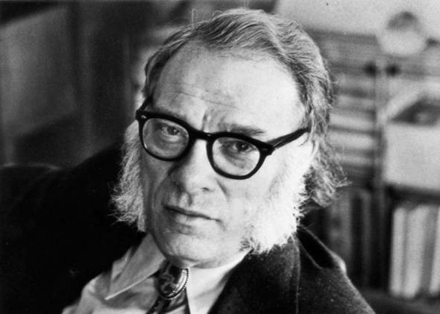
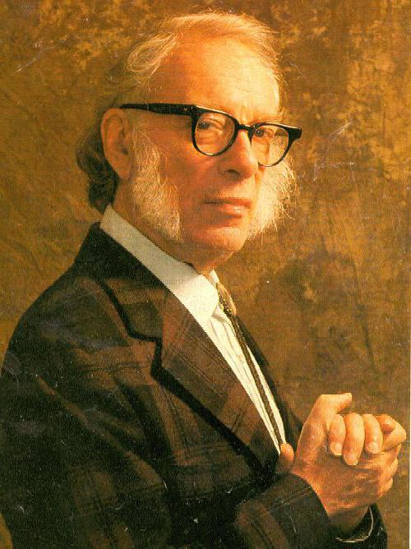
Айзек Азимов.
Американский писатель-фантаст, подаривший миру «Двухсотлетний человек», «Сами Боги». Инфицировался при переливании крови во время операции по шунтированию сердца в 1983 году. Диагноз узнал шесть лет спустя, когда готовился к повторной операции. О действительной причине смерти Азимова его жена рассказала миру лишь 10 лет спустя.

Slide 47
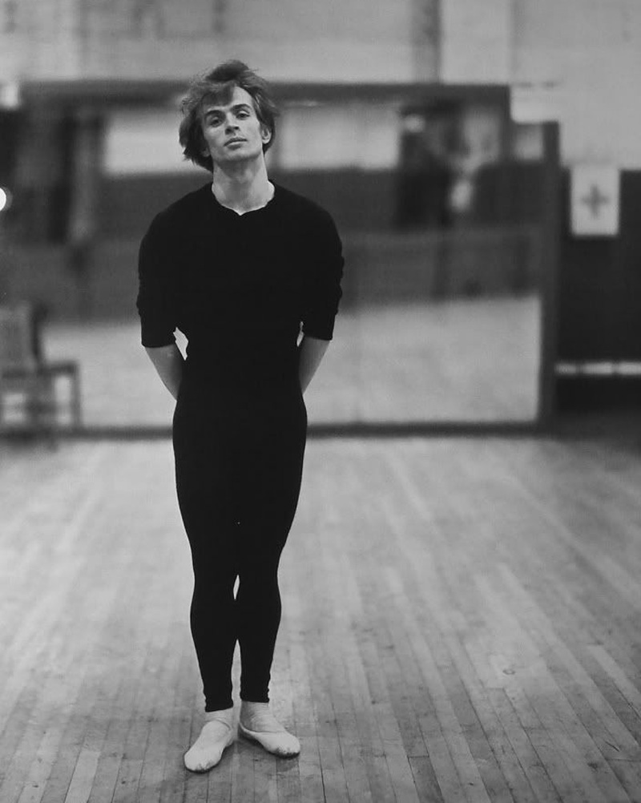
Рудольф Нуриев.
Советский танцор классического балета, прославившийся не только на территории СССР, но и в странах запада. В 1984 году у него обнаружили СПИД. Скончался он в 1993 году.

Slide 48
Основные направления профилактики ВИЧ-инфекции:
безопасное половое поведение, использование презервативов;
лечение болезней, передающихся половым путем;
полный отказ от употребления наркотиков;
формирование у лиц, употребляющих наркотики инъекционно, навыков более безопасного поведения, обеспечение их средствами защиты (стерильными шприцами, презервативами);
обеспечение асептических условий в медицинской практике;
организация медицинской помощи и социальной поддержки больным ВИЧ-инфекцией, их семьям и окружающим;
приверженность к лечению;
здоровый образ жизни, забота о своем здоровье и здоровье своих близких.

Slide 49
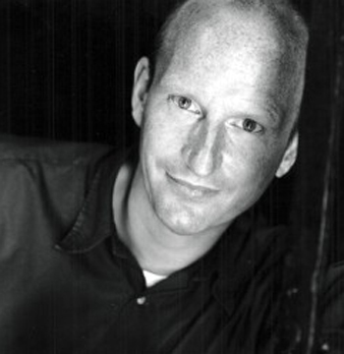
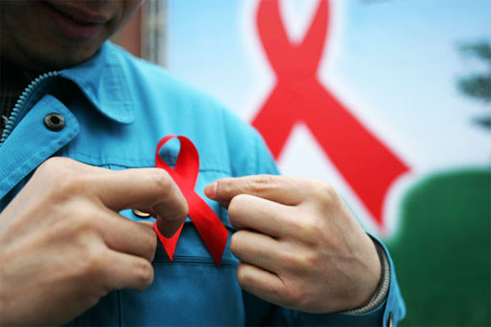
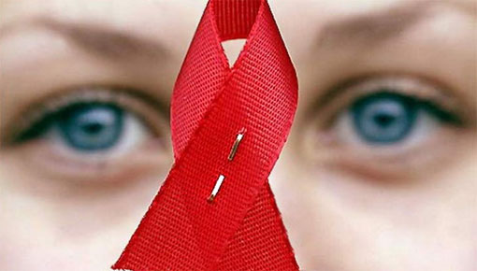
Красная ленточка
Официальный международный символ борьбы со СПИДом. В апреле 1991 года, для привлечения внимания общественности к проблеме ВИЧ/СПИДа, художник Франк Мур создал красную ленточку. Сам художник был болен ВИЧ-инфекцией на протяжении 20 лет до того, как скончался от лимфомы, ассоциированной со СПИДом в 2002 году в возрасте 48 лет .

Slide 50
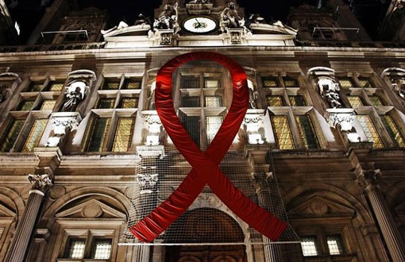
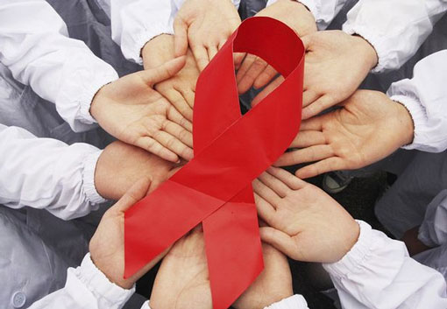
День памяти жертв СПИДа
Каждый год в третье воскресение мая проводится Международный день памяти жертв СПИДа. Главная цель этого мероприятия – привлечь внимание к синдрому приобретенного иммунодефицита как к реальной угрозе обществу. Этот день стали отмечать с 1988 года, когда эпидемия СПИДа была на пике своего распространения. С тех пор прилагается немало усилий для поиска высокоэффективных лекарственных методов борьбы с ВИЧ, однако, к сожалению, подобные вакцины не найдены до сих пор. Поэтому даже при условии активного лечения и наличия у пациента достаточных финансовых ресурсов для этого болезнь все-таки остается непобедимым врагом.

Slide 51
Литература:
[Электронный ресурс] / Единый белорусский веб-портал по ВИЧ/СПИДу. – Режим доступа: http://aids.by/
[Электронный ресурс] / Эпидситуация по ВИЧ/СПИД в Беларуси. – Режим доступа: https://www.belaids.net/epidsituaciya-po-vichspid-v-belarusi/
[Электронный ресурс] / Всемирный День жертв СПИДа. – Режим доступа: https://my-calend.ru/holidays/vsemirnyy-den-pamyati-zhertv-spida/
[Электронный ресурс] / ОСОБЕННОСТИ АНАЛИЗА НА ВИЧ. – Режим доступа: http://krovetvorenie.ru/vich/analiz-na-vich.html#oglavlenie2
[Электронный ресурс] / Красная ленточка – символ борьбы со СПИДом. – Режим доступа: www.staryedorogi.minsk-region.by/ru/SPID/lentochka
[Электронный ресурс] / Тестирование на ВИЧ в домашних условиях. – Режим доступа: https://aids24.ru/diagnostika-vich/pervichnuyu-proverku-na-vich-mozhno-provesti-v-domashnih-usloviyah
[Электронный ресурс] / 30 вопросов про ВИЧ, ответы на которые нужно знать каждому. – Режим доступа: https://spid.center/ru/articles/166
[Электронный ресурс] / Кто из знаменитостей умер от СПИДа. – Режим доступа: http://fb.ru/article/235542/kto-iz-znamenitostey-umer-ot-spida-umershie-znamenitosti-ot-spida

Slide 52
Заключение
На пороге тысячелетий наступает момент, когда
Мы за все бываем в ответе, перелистывая года,
Человек, покоривший небо, чудо техники изобретая,
Приобщаясь к дурным привычкам о здоровье своем забывает.
Берегите себя и своих близких!

